Slide 1

Universidade Federal de Santa Catarina
Bacharelado em Tecnologias da Informação e Comunicação
Engenharia de Computação
Organização e Arquitetura de Computadores I
ARA 7123
Unidade 4.0 – Parte 4.4.
Memória Virtual
Prof. Roderval Marcelino, Dr. Eng.

Slide 2
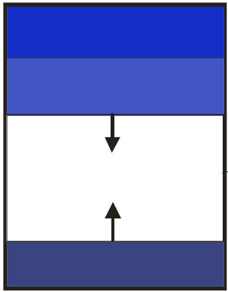
Imagem de memória de um processo
Processo: programa em execução.
Imagem de memória: conjunto de endereços de memória atribuídos ao programa que em execução.
Instruções
Imagem de memória de
um programa em execução.
Dados
Endereços reservados
para o incremento das seções de dados e da pilha.
Pilha

Slide 3
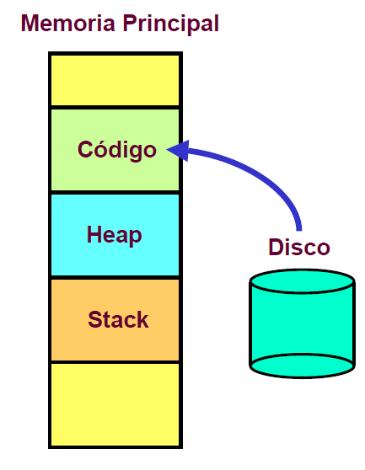
Ao executar um programa.
O Sistema Operacional (SO) reserva memória suficiente para carregar o programa.
O SO copia o programa desde o disco rígido para a Memória Principal.
O SO inicializa o contador de programa com o endereço do começo do programa na Memória Principal.
O programa começa a ser executado.

Slide 4
Memória virtual
Os primeiros computadores (início dos anos 60) tinham memória principal muito reduzida.
O PDP-1 funcionava com uma memória de 4096 palavras de 18 bits cada para rodar o sistema operacional e também os programas dos usuários.
Por falta de memória, as vezes se implementavam algoritmos mais lentos.
A solução tradicional para a falta de memória era o uso de memória secundária.

Slide 5
Overlays
O programa era dividido em partes, chamadas overlays, que cabiam na memória disponível.
Cada overlay era carregado do disco para a memória, segundo a seqüência do programa, e executado.
O programador era responsável por gerenciar todo o processo de overlays sem qualquer ajuda do computador.

Slide 6
Overlays
A definição de overlays evoluiu para o conceito de memória virtual.
1961 - um grupo de pesquisadores ingleses apresentou um S.O. capaz de processar overlays automaticamente, implementando assim o conceito de memória virtual.
1970 - essa ferramenta estava implementada em, praticamente, todas as arquiteturas computacionais.
Atualmente - existem sistemas sofisticados de memória virtual.

Slide 7
Memória virtual
Uma aplicação hipotética.
O código da máquina criando esta aplicação tem tamanho de 10000 bytes.
Também requer outros 5000 bytes para armazenamento de dados e buffers de I/O.
Isto significa que, para rodar esta aplicação, deve haver 15000 bytes de RAM disponíveis.
Se houver um byte a menos, a aplicação não será executada.
Este requisito de 15000 bytes é conhecido como o espaço de endereço da aplicação.
É o número de endereços únicos necessários para armazenar ambos, a aplicação e seus dados.

Slide 8
Memória virtual
Nunca há memória RAM suficiente.
Apesar desta evidência parecer humorística, muitos desenvolvedores de sistemas operacionais levaram bastante tempo tentando reduzir o impacto desta deficiência real.
Eles implementaram a memória virtual — uma maneira de combinar RAM com armazenamento mais lento para dar a um sistema a impressão de ter mais memória RAM do que realmente há instalada

Slide 9
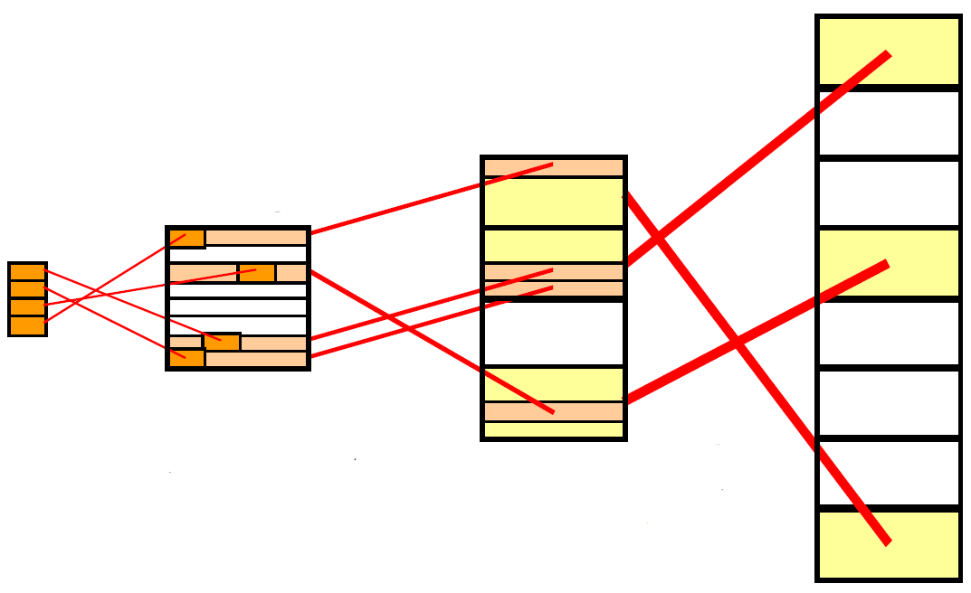
Hierarquia de Memória
Movimento de dados na hierarquia de memória.
Memória Virtual
Memória Principal
Cache
Registradores
Palavras
(transferidas automaticamente em uma falha de página)
Linhas
(transferidas automaticamente em uma falha de acesso à cache)
Páginas
(transferidas explicitamente por meio de carga/armazenamento)

Slide 10
Memória e caches
Os conceitos de memória virtual e caches são os mesmos porém com nomes diferentes.
Um bloco na memória virtual é chamado “página”.
Uma falha na memória virtual se chama “falha de página”.
Na memória virtual a CPU produz um “endereço virtual” que é traduzido pelo hardware e pelo software para uma endereço físico que é usado para acessar a Memória Principal.

Slide 11
Memória virtual
Enquanto caches são utilizadas para aumentar o desempenho transparentemente, memória virtual é usada por conveniência.
Em alguns casos, desabilitar a memória virtual pode levar à obtenção de resultado melhor.
Memória Virtual provê a ilusão de uma memória principal que é muito maior que a memória física disponível.

Slide 12
Memória virtual
Com Memória Virtual, o programador ou o Compilador geram códigos fazendo de conta que a MP é tão grande quanto o espaço de endereçamento disponível sugere.
Em Memória Virtual, transferência de dados entre as memórias de disco e principal é feita por meio de uma unidade de tamanho fixo conhecida por página.
Uma página está tipicamente no intervalo de 4-64KB.
Em um disco com setores de 512B, uma página corresponde de 8-128 setores.

Slide 13
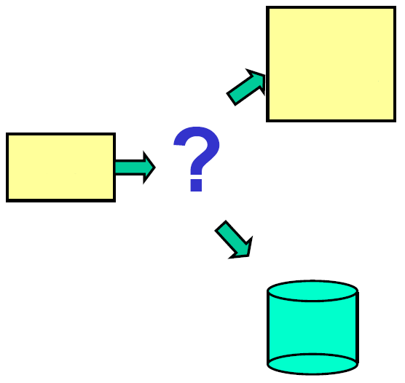
Memória virtual
Memória Virtual:
Fazer a CPU acreditar que dispõe de mais Memória Principal do que realmente dispõe.
Onde está o resto dos dados que não cabem em memória?
No disco rígido (SWAP).
Memória Principal
CPU
Disco

Slide 14
Memória virtual
O mecanismo é transparente para a CPU.
O programador se esquece das limitações de tamanho da Memória Principal.
Dois tipos de endereços.
Endereços virtuais: os quais maneja a CPU (Programador)
Endereços físicas: os quais maneja a Memória Principal.

Slide 15
Memória virtual
Memória virtual é um mecanismo que permite que a memória principal pareça maior do que seu tamanho físico.
Permite executar programas maiores que a memória física disponível.
A memória principal atua como cache da memória secundária (disco rígido).

Slide 16
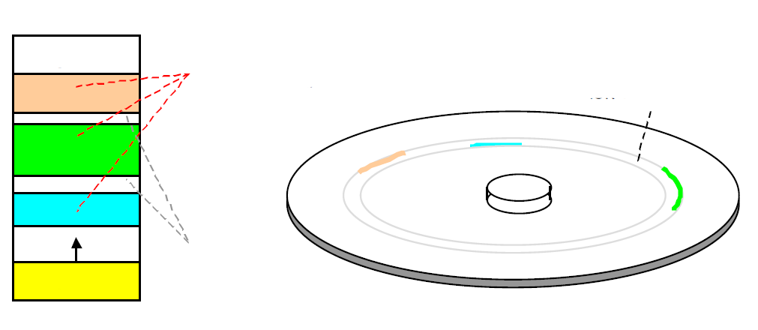
Memória virtual
Segmento de programa na Memória Principal e no Disco.
Partes ativas de programa e dados na memória.
Programa e dados em várias trilhas do disco.
Sistema
Espaço não usado.
Pilha

Slide 17
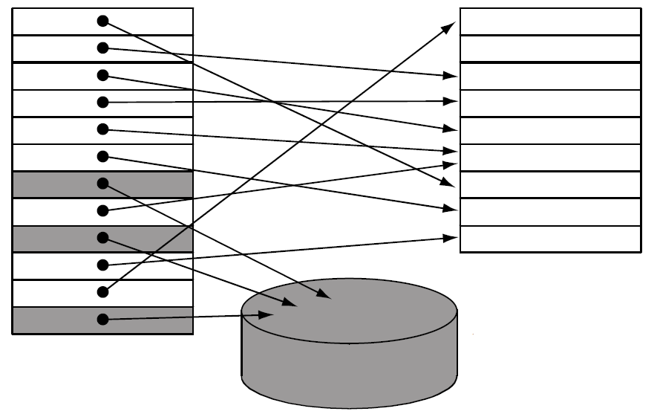
Memória virtual
A memória principal pode funcionar como um cache para o armazenamento secundário (Disco).
Endereços Virtuais
Endereços Físicos
tradução de endereços
Vantagens:
Ilusão de ter mais memória física.
Realocação de programas.
Segurança.
Endereços no Disco

Slide 18
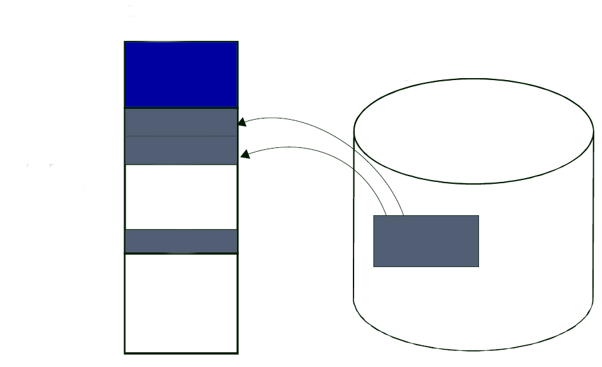
Sistemas sem memória virtual
Nos sistemas sem memória virtual o programa é carregado completamente na memória para sua execução.
Memória Principal
Sistema Operacional
Disco
Instruções
Dados
Pilha
Programa
em execução
Arquivo Executável

Slide 19
Sistemas sem memória virtual
São inicializados os registradores.
Memória Principal
Sistema Operacional
Disco
PC
Instruções
Dados
Pilha
Programa
em execução
Arquivo Executável
SP

Slide 20
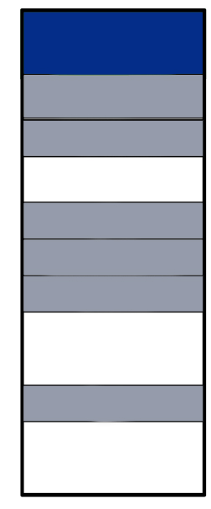
Múltiplos programas carregados na memória
Sistema
Operacional
Instruções
Dados
Pilha
Instruções
Dados
Pilha
Proceso₁
Memória Principal
Proceso₁

Slide 21

Múltiplos programas carregados na memória
Sistema
Operacional
PC
Instruções
Dados
Pilha
Instruções
Dados
Pilha
Proceso₁
SP
Proceso₁
Memória Principal

Slide 22
Múltiplos programas carregados na memória
PC
Sistema
Operacional
SP
Instruções
Dados
Pilha
Instruções
Dados
Pilha
Proceso₁
Proceso₁
Memória Principal

Slide 23
Múltiplos programas carregados na memória
Sistema
Operacional
Instruções
Dados
Pilha
Instruções
Dados
Pilha
Memória Principal
Proceso₁
PC
Proceso₁
SP

Slide 24
Arquivo executável hipotético
int v[1000]; // global
int i;
for (i=0; i < 1000; i++)
v[i] = 0;

Slide 25
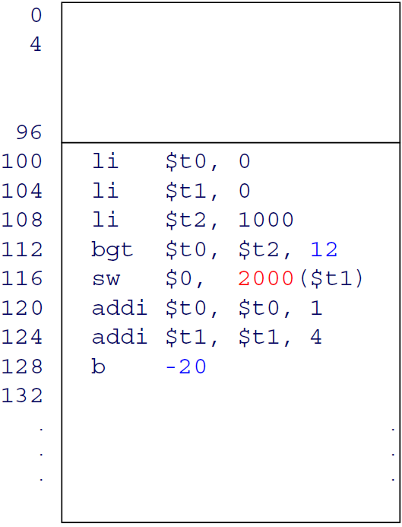
Arquivo executável hipotético
Arquivo Executável
int v[1000]; // global
int i;
for (i=0; i < 1000; i++)
v[i] = 0;
Cabeçalho/Header
Montador
.data:
v: .space 4000
.text:li $t0, 0
li $t1, 0
li $t2, 1000
Loop: bgt $t0, $t2, fim
sw $0, v($t1)
addi $t0, $t0, 1
addi $t1, $t1, 4
b Loop
fim: …
É atribuído a v o endereço 2000.
Se assume que o programa inicia em 0.

Slide 26
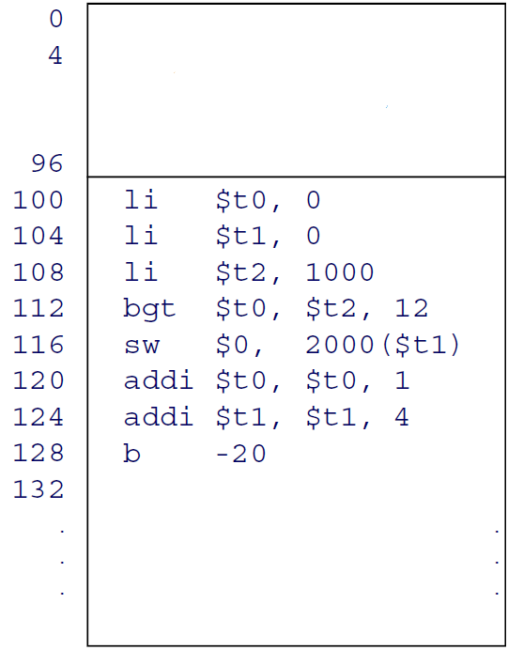
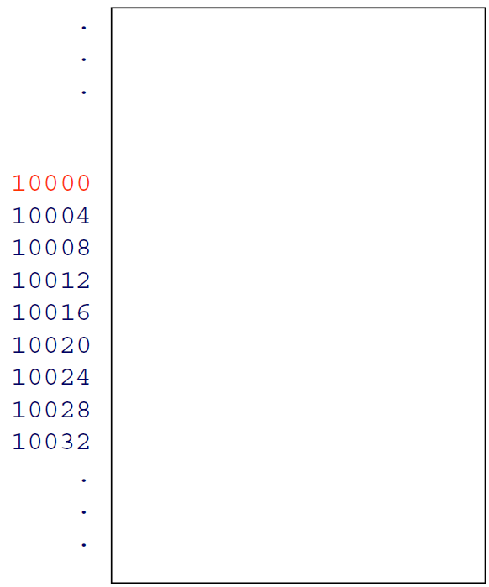
Carga do programa na memória
O sistema operacional reserva um espaço (slot) livre na memória para toda a imagem do processo.
Executável
Memória
Cabeçalho/Header

Slide 27
Carga do programa na memória
No arquivo executável considera-se o endereço 0000 como o de início.
Endereços lógicos.
Na memória, o endereço de início é o 10000.
Endereços físicos.
É necessário realizar uma tradução dos endereços lógicos para físicos.
O array na memória está:
No endereço lógico 2000.
No endereço físico 2000 + 10000.
Este processo é denominado realocação:
Realocação por software.
Realocação por hardware.

Slide 28
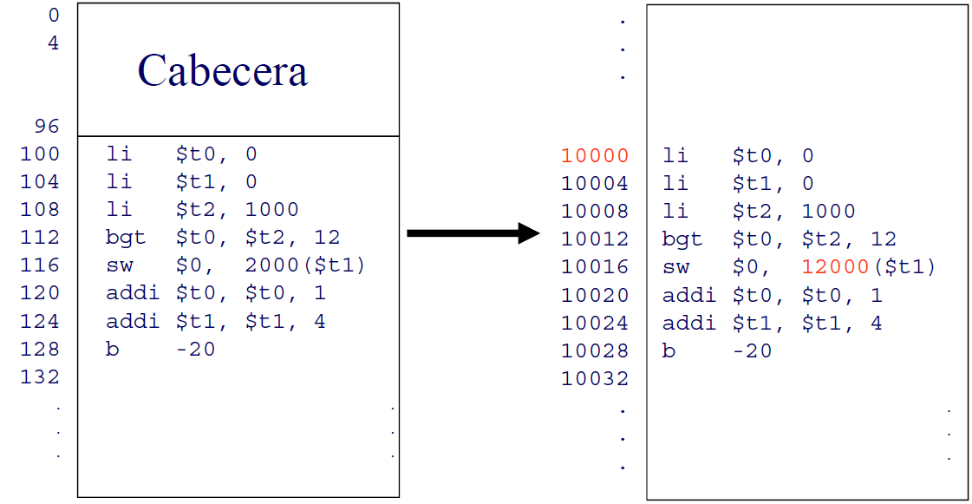
Realocação por software
A tradução é realizada no momento da carga.
Executável
Memória
Cabeçalho/Header

Slide 29
Realocação por hardware
A memória virtual oferece um mecanismo de realocação de programas.
Os endereços virtuais usados por um programa são mapeados para endereços físicos.
Os programas se compõem de uma ou mais páginas de tamanho fixo.
O sistema operacional carrega na memória principal somente um número suficiente de páginas por programa.

Slide 30

Realocação por hardware
A tradução é realizada durante a execução.
Necessita um hardware especial. Assegura proteção.
Executável
Memória
Cabeçalho/Header

Slide 31
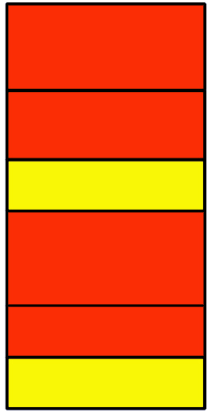
Multiprogramação
Um computador pode ter vários programas na memória.
Deve ser atribuído um espaço de memória para cada programa em execução (processo).
Deve ser garantido que um programa não acesse a área de memória atribuída a outro programa.
É necessário suporte do hardware.
Sistema Operacional
Processo 2
Processo 1
Processo 3

Slide 32
Sistemas sem memória virtual
Principais problemas:
Se a imagem do programa (processo) na memória é maior que a memória disponível, ele não poderá ser executado.
Em um computador de 32 bits:
Qual é o tamanho máximo teórico do programa que se pode executar?
E se somente se dispõe de uma memória de 512 MB?
Se reduz o número de programas ativos em memória.

Slide 33
Sistemas com memória virtual
Não é necessário ter carregado todo o programa na memória.
Somente são carregadas aquelas partes que o programa utiliza.
Principais vantagens:
Pode-se executar programas cuja imagem é maior que a memória principal disponível.
Pode-se ter mais programas ativos na memória.

Slide 34
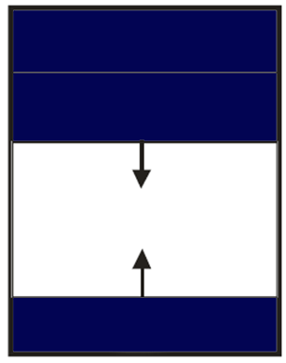
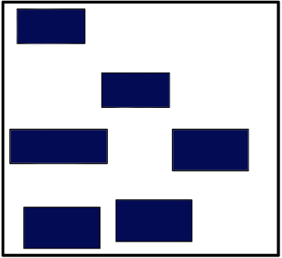
Sistemas com memória virtual
Imagem da memória
Memória Principal
Pilha
Instruções
Dados
Pilha
Dados
Instr.
Pilhas
Instr.
Instr.

Slide 35
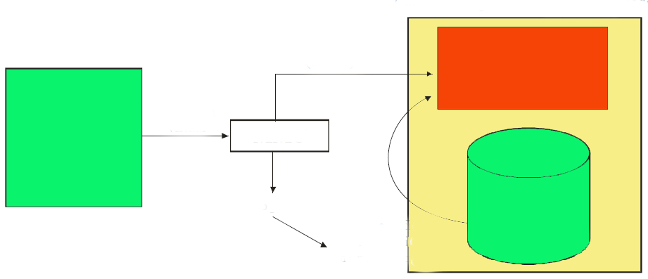
Fundamentos da memória virtual
A Memória Virtual (MV) utiliza dois níveis:
Memória principal.
Memória secundaria: disco.
Mapa de Memória virtual
(endereços gerados pelo processador)
Endereço Físico
(acerto)
Memória
Principal
Endereço
Virtual
Processador
MMU
Memória
Secundaria
(Intercâmbio)
Falha página
O SO transfere a página solicitada para a memória principal

Slide 36
Memória virtual paginada
Os endereços que o processador gera são endereços virtuais.
A Memória Virtual e memória física são organizadas em blocos de mesmo tamanho:
No caso da memória física os blocos recebem o nome de frames (quadro) de páginas.
No caso da memória virtual são chamados páginas.
A memória física armazena somente uma parte das páginas, o restante está no disco rígido.
Espaço de swap.

Slide 37
Memória virtual paginada
A paginação é uma implementação de memória virtual que usa os conceitos de:
Espaço de endereços físicos: espaço real disponível em memória.
Espaço de endereços virtuais: endereços virtuais do programa, que podem ser maior do que o espaço de memória física.

Slide 38
Memória virtual paginada
Os programas são escritos com base no pressuposto de que o tamanho de memória principal é suficiente para todo o espaço de endereços virtuais.
Os programas podem trazer, ou armazenar, qualquer palavra do, ou no, espaço virtual ou desviar para qualquer instrução situada dentro do espaço virtual, sem se preocupar com o tamanho da memória física.
A paginação dá ao programador a ilusão de uma memória principal grande, com endereços contíguos e lineares, do mesmo tamanho da memória virtual.
Como o programador pode escrever seu programa como se não existisse a paginação, esse mecanismo é chamado de transparente.

Slide 39
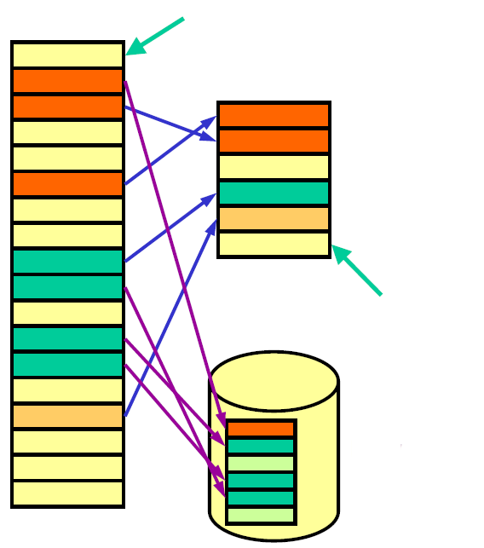
Memória virtual paginada
Página
Endereço Virtual
Memória Física
Disco Rígido
Page Frame
Espaço de SWAP

Slide 40
Memória virtual paginada
A região do disco que serve de suporte para a memória virtual é dividida em partes de tamanhos iguais denominadas páginas de intercambio ou páginas de ‘swap’.
A MMU é quem indica em que frame de página está a página requerida.
Porque pode funcionar?
Princípio da localidade.

Slide 41
Área de swap
Área do disco reservada para todo o espaço de memória virtual de um processo.
Inclui um registro de onde é guardado em disco cada página virtual.

Slide 42

Endereços físicos e endereços virtuais
Espaço de endereços virtuais:
Endereços de memória com os quais trabalha cada processo.
Espaço de endereços físicos:
Endereços da memória principal nos quais estão armazenados os dados.
Endereços Virtuais
Endereços Físicos
Tradução
HW
Memória Física
Programa

Slide 43
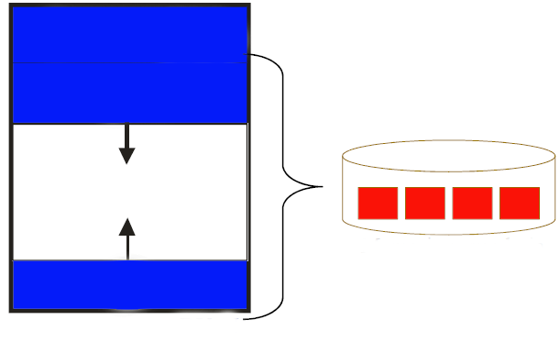
Memória virtual paginada
A imagem de memória dos processos reside inicialmente no disco.
Instruções
EV 0
Dados
Memória Secundária
Pilha
EV N

Slide 44
Funcionamento geral da MMU.
A CPU lança o endereço virtual na MMU (Memory Management Unit).
Se a MMU identificar que o dado está na Memória Principal, converte o endereço virtual no endereço física onde está o dado real na Memória Principal.
Se não houver o dado na Memória Principal, se traz previamente do disco rígido para a Memória Principal.
A memória principal atua como cache do disco rígido.
Operação sincronizada com o Sistema Operacional.

Slide 45
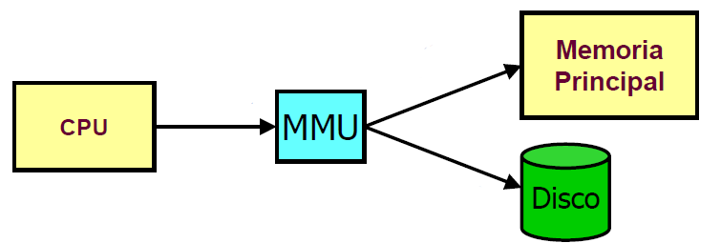
Funcionamento geral da MMU.
Endereço Físico
Endereço Virtual
Endereços no Disco

Slide 46
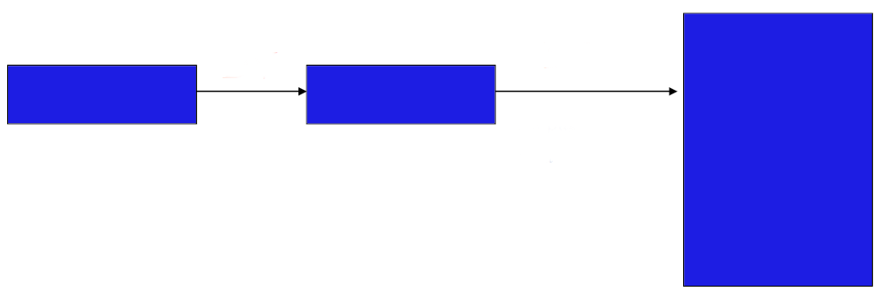
Tradução de endereços
EV
EF
Processador
MMU
Memória
A página está
Memory Management Unit ou Unidade de Administração de Memória

Slide 47
Tradução de endereços
EV
Processador
MMU
Memória
A página não está
Exceção

Slide 48
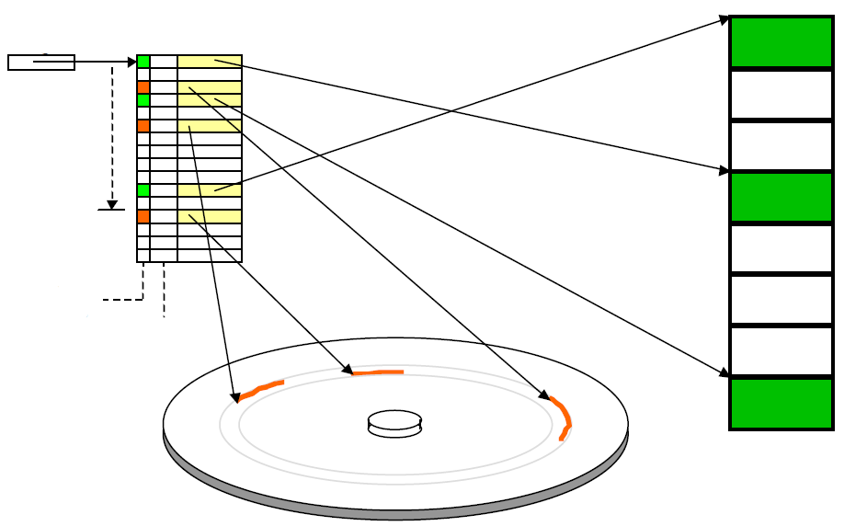
Tabela de página e tradução de endereço
A função da tabela de página no processo de tradução de endereço virtual para físico.
Registrador de Tabela de Página
Tabela de Página
Número da Página Virtual
Bits válidos
Outros Flags
Memória Principal

Slide 49
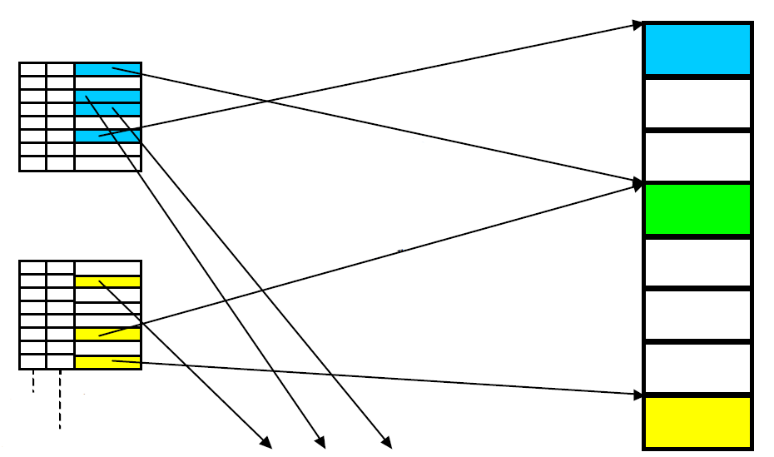
Memória Virtual como facilitadora de compartilhamento e proteção de memória.
Tabela de página para o processo 1
0
1
2
3
4
5
6
7
Acesso permitido para leitura e escrita.
Tabela de página para o processo 2
Acesso permitido apenas para leitura.
0
1
2
3
4
5
6
7
Flags
Ponteiro
Bits de Permissão
Para memória de disco
Memória Principal

Slide 50
Falha de página
Uma falha de página é a seqüência de eventos que ocorre quando um programa tenta acessar os dados (ou código) que está em seu espaço de endereço, mas não está localizada na RAM do sistema no momento.
O sistema operacional deve resolver as falhas de página tornando a memória dos dados acessados residente de alguma maneira, permitindo ao programa continuar a operação como se a falha de página nunca tivesse ocorrido.

Slide 51
Falha de página
Ocorre quando o bit válido é falso.
O sistema operacional:
Assume o controle.
Interrompe o processo e guarda seu estado.
Busca a página na área de swap do disco rígido e a carrega na memória principal.
Se a memória estiver cheia é necessário substituir uma página.
Tipicamente, a estratégia de substituição é LRU(Least Recently Used) (ou uma aproximação).

Slide 52
Tradução de endereços
EV
Processador
MMU
Memória
A página não está
Exceção (falha de página)
Sistema Operacional

Slide 53
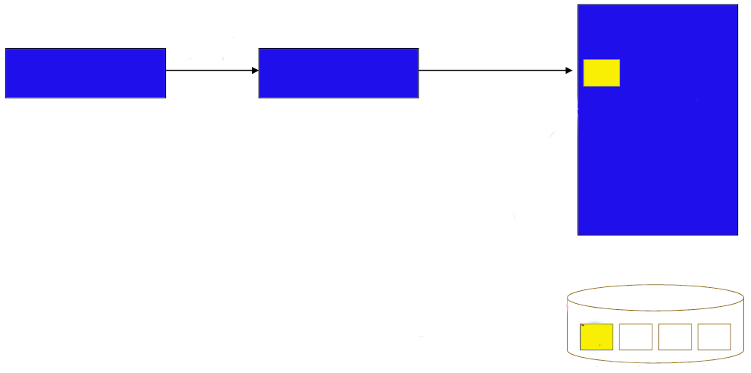
Tradução de endereços
Memória
EV
Processador
MMU
Sistema Operacional
Memória Secundária

Slide 54
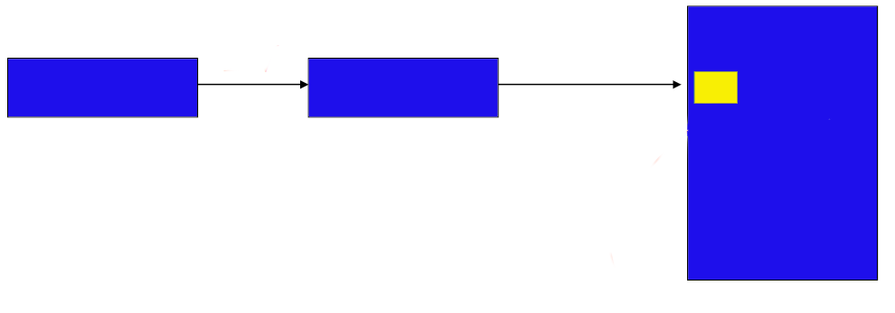
Tradução de endereços
Memória
EV
EF
Processador
MMU
A página está

Slide 55
Tradução de endereços
Memória
EV
EF
Processador
MMU
A palavra é enviada ao processador

Slide 56
Tabela de páginas
Cada programa tem sua própria tabela de páginas.
Vários programas podem ter o mesmo espaço de endereços virtuais.
O sistema operacional se encarrega de:
Atribuir a memória física.
Atualizar as tabelas de páginas para que os espaços de endereços virtuais dos distintos programas não venham a colidir.

Slide 57
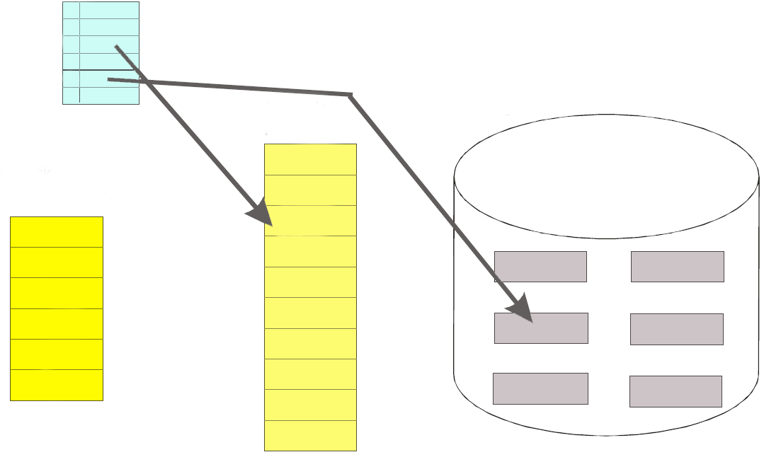
Tabela de páginas
Tabela de páginas
do programa em execução
Presente
ETP
S
N
Memória Principal
Disco
Página 0
Página 1
Página 2
Página 3
Página 4
Página 5
Frame
Espaço de endereços virtuais
de um programa em execução

Slide 58
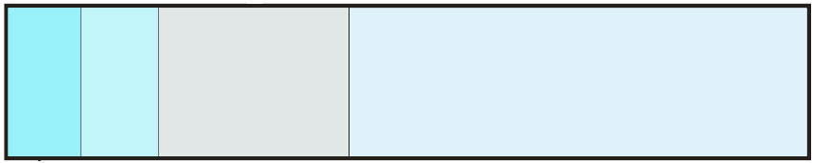
Estrutura da tabela de páginas
Modificada
Proteção
Nº do frame/
bloco do disco
Presente/Ausente

Slide 59
Estrutura da tabela de páginas
É criada pelo sistema operacional na memória quando o programa vai ser executado.
Consulta a MMU na tradução.
Modificada pelo SO nas falhas de página.

Slide 60
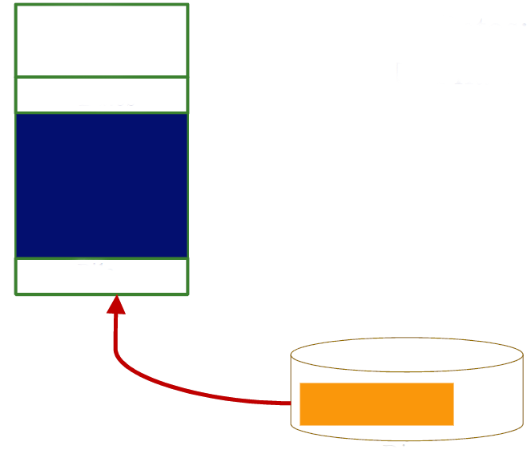
Exemplo de imagem de memória
Instruções
Processo de 8 KB
Tamanho das seções:
Instruções: 1.5 KB
Dados: 1 KB
Pilha: 0.2 KB
Dados
Pilha
Disco
Executável

Slide 61

Exemplo
Execução em um sistema sem memória virtual:
Processo de 8 KB
Tamanho das seções:
Instruções: 1.5 KB
Dados: 1 KB
Pilha 0.2 KB
O sistema operacional tem que carregar toda a imagem na memória, na Memória Principal.
Instruções
Dados
Pilha

Slide 62
Exemplo
Execução em um sistema com memória virtual.
Processo de 8 KB
Tamanho das seções:
Instruções: 1.5 KB
Dados: 1 KB
Pilha 0.2 KB
Exemplo: Páginas de 1 KB
Instruções
Dados
Pilha

Slide 63
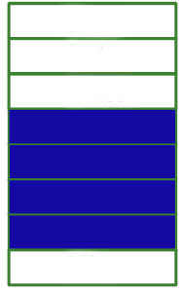
Exemplo
Execução em um sistema com memória virtual.
Páginas de 1 KB
Processo de 8 KB
Número de páginas que ocupa: 8
Tamanho das seções:
Instruções: 1.5 KB →2 páginas
Dados: 1 KB → 1 página
Pilha 0.2 KB → 1 página
Página 0
Página 1
Página2
Página 3
Página 4
Página 5
Página 6
Página 7
Instruções
Instruções
Dados
Pilha

Slide 64
Exemplo
EV de inicio: 0
EV final: 8191
Páginas: 3, 4, 5 e 6 não atribuídas inicialmente ao programa
Página 0
Página 1
Página2
Página 3
Página 4
Página 5
Página 6
Página 7
Instruções
Instruções
Dados
Pilha

Slide 65
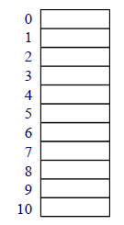
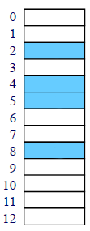
Imagem inicialmente no disco
Memória
Página 0
Página 1
Página2
Página 3
Página 4
Página 5
Página 6
Página 7
Instruções
Instruções
Dados
Pilha
0
1
2
7
SWAP
Páginas do processo
Imagem da Memória
Virtual

Slide 66
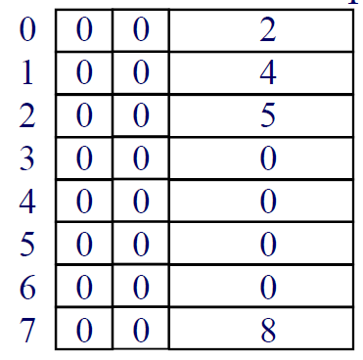
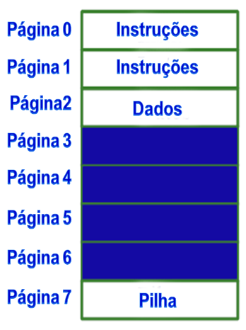
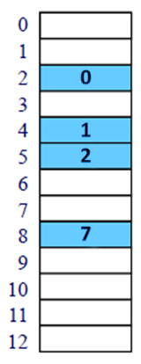
O SO cria a tabela de páginas
P M Frame/swap
Memória
Todas as páginas
Inicialmente na swap
SWAP
Páginas do processo

Slide 67
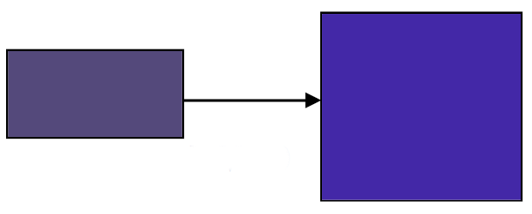
Acesso ao EV 0
P M Frame/swap
Memória
Processador
MMU
EV 0
SWAP
Páginas do processo

Slide 68

Acesso ao EV 0
P M Frame/swap
Memória
Processador
MMU
EV = 0
EV = 0
NP D
SWAP
Páginas do processo

Slide 69
Acesso ao EV 0
P M Frame/swap
Memória
Processador
MMU
EV = 0
EV = 0
NP D
Falha de página.
A página 0 não está na memória.
SWAP
Páginas do processo

Slide 70
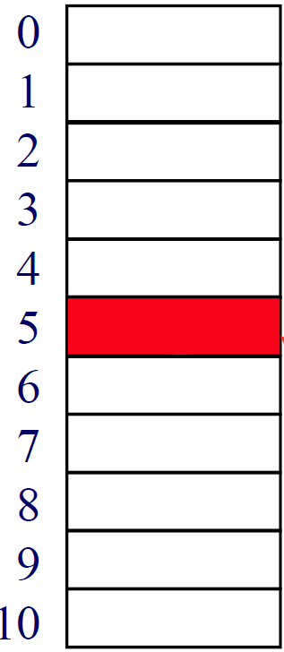
Tratamento da falha de página
P M Frame/swap
Memória
Processador
MMU
0
EV = 0
NP D
SWAP
Páginas do processo
O SO reserva um frame de página
Livre na memória ( o 5) e copia o
bloco 2 para o frame 5.

Slide 71
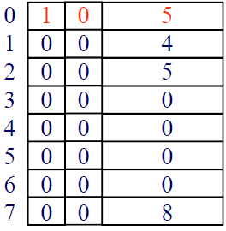
Tratamento da falha de página
P M Frame/swap
Memória
Processador
MMU
0
EV = 0
NP D
SWAP
Páginas do processo
O SO atualiza a tabela de páginas

Slide 72
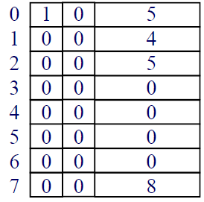
Recomeço do processo
P M Frame/swap
Memória
Processador
MMU
EV = 0
0
EV = 0
NP D
SWAP
Páginas do processo
Volta a gerar o EV = 0

Slide 73
Recomeço do processo
P M Frame/swap
Memória
Processador
MMU
EV = 0
0
EV = 0
NP D
SWAP
Páginas do processo
Volta a gerar o EV = 0

Slide 74

Recomeço do processo
P M Frame/swap
Memória
Processador
MMU
EV = 0
0
EV = 0
EF
NP D
NP D
SWAP
Páginas do processo
Página presente. É gerado o EF

Slide 75
Recomeço do processo
P M Frame/swap
Memória
Processador
MMU
EV = 0
0
EV = 0
EF
NP D
NP D
SWAP
Páginas do processo
Acessa a memória.

Slide 76
TLB
Ainda que as tabelas de páginas residam na memória principal, cada acesso toma o dobro do tempo:
Um acesso para obter o endereço físico.
Um segundo acesso para obter os dados.
Para melhorar o rendimento se aproveita o conceito de “locality”.
Se uma tradução de uma direção virtual for usada recentemente, é possível que se volte a usá-la.
Se usa um cache especial de traduções chamado TLB (translation-lookaside buffer).

Slide 77
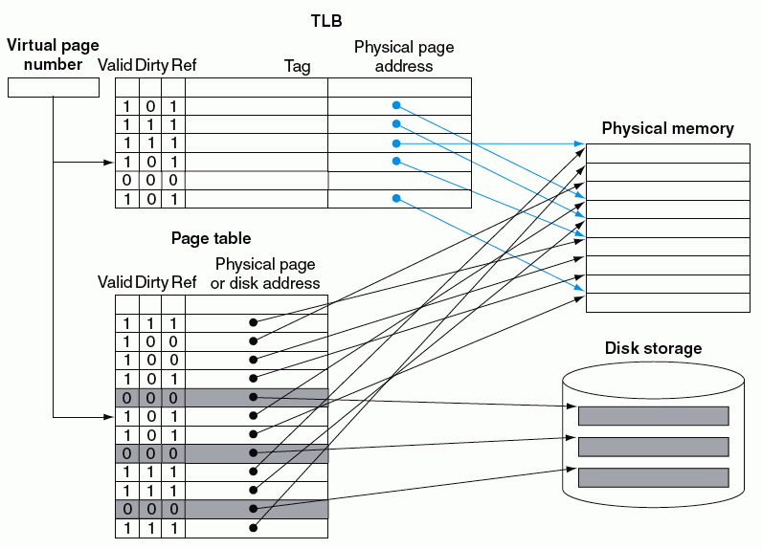
TLB

Slide 78
Valores típicos de TLB
Tamanho: 16 – 512 entradas.
Tamanho de bloco: 1 – 2 entradas da tabela de páginas (4 – 8 bytes cada uma).
Hit time: 0.5 – 1 ciclo de clock.
Miss penalty: 10 – 100 ciclos de clock.
Miss rate: 0.01% – 1%.
Estratégia de escrita: write-back.
Organização típica: fully associative com substituição aleatória de blocos.

Slide 79
Hierarquia de memória
A Memória virtual, a TLB e as caches formam uma hierarquia.
Um dado não pode estar na cache sem estar na memória principal.
O sistema operacional mantém a hierarquia apagando uma página da cache se decidir migrar a página da memória principal para o disco rígido.
Ao mesmo tempo, modifica a TLB e a tabela de página de modo que uma referência a um dado na página produz uma falha de página.

Slide 80
Proteção
Um processo não deve acessar os dados de outro.
Um processo de usuário não pode mudar sua própria tabela de páginas.
O sistema operacional é o único que pode fazê-lo.
Se um processo P₂ deseja compartir uma página com P₁, deve pedir ao sistema operacional que crie uma entrada na tabela de páginas de P₁ que aponta para a referida página física de P₂.

Slide 81
Proteção
Mudança de contexto (context switch).
Quando o sistema operacional decide deixar de rodar um processo P₁ para rodar outro processo P₂.
O sistema operacional deve assegurar-se que P₂ não possa acessar as páginas de P₁.
Existe duas opções:
Limpar o TLB em cada mudança de contexto.
Problema: série de falhas quando P₁ retorna e encontra o TLB vazio.

Slide 82
Proteção
Agregar o número de processo (pid – process id) ao TLB.
Um acerto no TLB ocorre somente se o número de página e o pid coincidem.

Slide 83
Conclusão
Memória virtual é o nível de memória que atua como cache entre a memória principal e o disco.
Permite a um programa expandir seu espaço de endereços mais além dos limites da memória principal.
Permite compartilhar a memória principal entre vários processo ativos.
Para apoiar o compartilhamento, a memória virtual deve oferecer mecanismos para proteção da memória.

Slide 84
Conclusão
O principal problema é o alto custo das falhas de página.
Técnicas para reduzir a taxa de falhas:
Usar páginas grandes para tomar vantagem do locality espacial.
O mapeamento entre endereços virtuais e físicos é fully associative. Uma página virtual pode estar onde seja na memória principal.
O sistema operacional usa técnicas, como LRU (ou sua aproximação) para escolher a página a ser substituída.

Slide 85
Conclusão
As escritas são caras. Se usa write-back e um bit sujo para evitar escrever páginas que não mudaram.
Para assegurar que os processos estejam protegidos uns dos outros, o sistema operacional é o único que pode alterar as tabelas de páginas.
A tabela de páginas inclui um bit de acesso de escrita para permitir que outro processo escreva em alguma página.
O TLB atua como cache da tabela de páginas.

Slide 86

Final do Tópico 4.4. da Unidade 4.0.

